Slide 1






















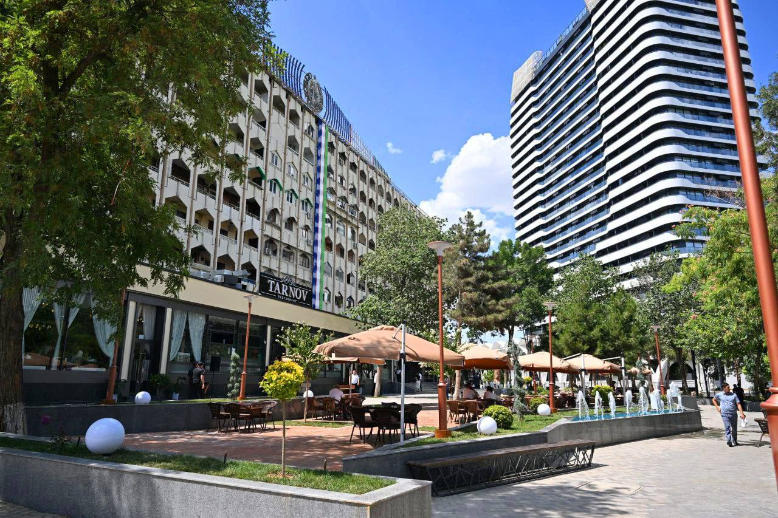
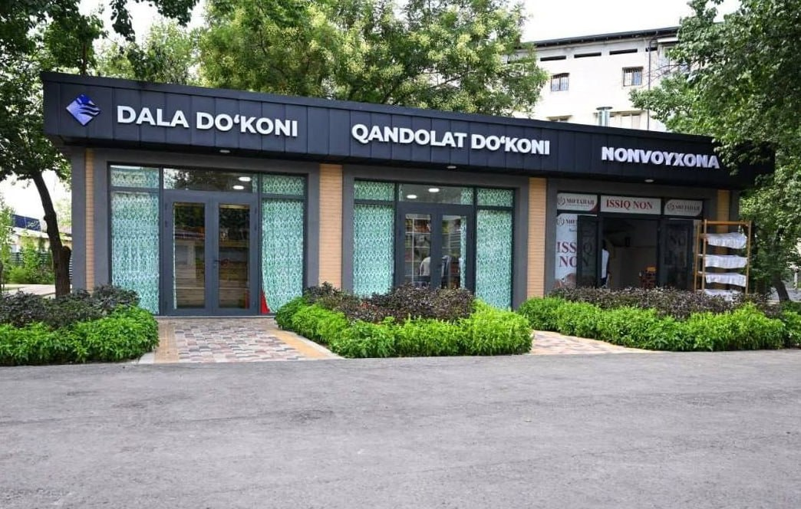

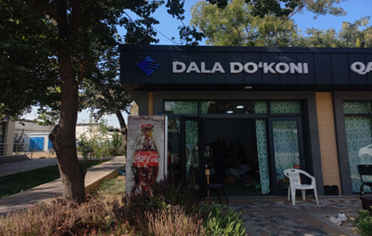
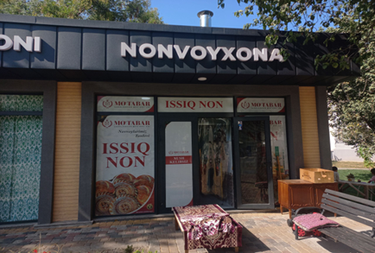









ШАЙХОНТОҲУР ТУМАНИ ЯНГИ КАМОЛОН МАҲАЛЛАСИДА АҲОЛИ БАНДЛИГИ ВА ДАРОМАДЛАРИНИ ОШИРИШ
БИРИКТИРИЛГАН БАНК
Маҳалла банкири
Сафаров Темурбек Хўжаназар ўғли
Ёрдамчи агент
Раҳматуллаева Элгиза Рустам қизи
Тадбиркорлик Ишсизлик Камбағаллик
97 та
Турон банк Тошкент шаҳар БХМ.
Аҳоли сони
Хонадон сони
64 та
12 та 1 та
5 та 5 та
Вилоятдан
Мавжуд бўш иш ўринлари
27 та
6080 1714
01.01.2026 01.04.2026
Камбағалликдан холи
келган банд аҳоли
49 нафар
нафар
та
01.01.2026 01.04.2026 01.01.2026 01.04.2026
Ўсиш: 1,5 баробар
Ишсизликдан ҳоли
Тадбиркорлик дастурлари доирасида ажратилган кредитлар
01.04.2025 ҳолатига
01.04.2026 ҳолатига
Амалга оширилган
Микролойиҳалар
Микролойиҳа сони
Янги иш ўринлари
80,8 млн сўм
121/7
Х 1,4
4 та
27 та
баробар
0
Ятт Холходжаева Манзурахон
Алиева Зариме
ПҚ-39
млн.
ПҚ-7
21,7
млн.
ПҚ-312
100
млн.
“ДАЛА ДЎКОНИ ” ЛОЙИҲАСИ
МИЛЛИЙ НОН МАХСУЛОТЛАРИНИ ИШЛАБ ЧИКАРУЧИ “НОНВОЙХОНА” ЛОЙИХАСИ
сўм
сўм
сўм
Банк
кредити 0 млн.сўм
Банк
кредити 30 млн.сўм
Банд аҳоли 2 нафар
аҳоли 2 нафар
Банд
0 сўм
30
млн.
2 нафар
Ажратилган маблағ
млн.
Банд бўлган аҳоли
2 нафар
Ажратилган маблағ
сўм
Банд бўлган аҳоли
ЙИЛ ЯКУНИГА ҚАДАР КУТИЛАЁТГАН НАТИЖАЛАР
БАНДЛИКНИ ТАЪМИНЛАШ ҚЎШИМЧА ДАРОМАД ТАДБИРКОРЛАР СОНИ
МИКРОЛОЙИҲАЛАР
АЖРАТИЛАДИГАН КРЕДИТ
ЯНГИ БЎШ ИШ ЎРНИ
10 ТА
120
млн.
22 НАФАР
10 ТА ОИЛА 84 ТА
20ТА
сўм

